Slide 1
循環神經網路語言模型
Notes:
https://www.techbang.com/posts/44430-three-laws-of-robotics-is-too-simple-google-ceo-made-ai-ten-principles

Slide 2
循環神經網路模型
固定長度的歷史詞無法提供充份資訊
和小明在一起充滿驚喜，沒有事停止他
指代時窗口超過10個字，如何參考到更前面的字？
使用循環神經網路，將前面字的資料放入hidden layers之後再傳過來
這種網路稱RNN

Slide 3
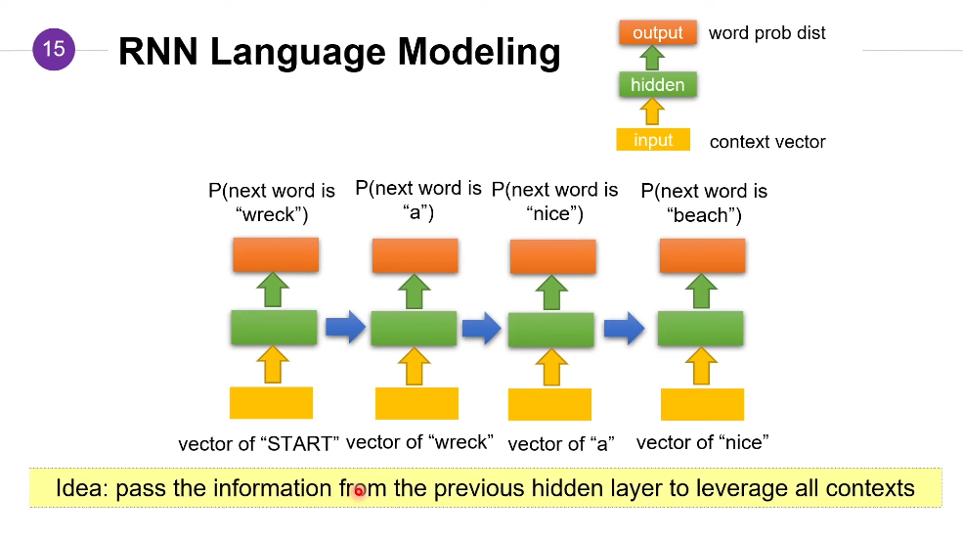

Slide 4
循環神經網路的問題
RNN在做反向傳播時，常常容易產生梯度消失或梯度下降
使用LSTM或GRU等改進的RNN來取代
使用LSTM或GRU已經可以解決很多NLP的問題了，如情感分類

